Slide 1


Slide 2
Computação gráfica
Prof. Newton San Juan

Slide 3
gRUPO
Breno Renan da Cunha RA: 231910411919
Gustavo Da Silva Gouvêa RA: 227486011919
Jailson Alves Dos Santos RA: 230278611919

Slide 4
Computação gráfica?
A computação gráfica é a área da computação destinada à geração de imagens em geral — em forma de representação de dados e informação, ou em forma de recriação do mundo real. Ela pode possuir uma infinidade de aplicações para diversas áreas, desde a própria informática, ao produzir interfaces gráficas para software, sistemas operacionais e sites na Internet, quanto para produzir animações e jogos.

Slide 5
Proposta de projeto
Localizar e recolorir objeto(s) simples em Imagens.
- Criação de um software para detecção de objetos, por seleção geral de um tom de cor específico, Será utilizada a linguagem python juntamente com a biblioteca OpenCV para localizar a área onde a cor se encontra e mudá-la para uma cor pré-determinada.

Slide 6
Bibliotecas utilizadas
Proposta de projeto
-OpenCV: Biblioteca voltada ao desenvolvimento de aplicativos na área de Visão computacional.
-Numpy: Trabalha arrays e matrizes multidimensionais.

Slide 7
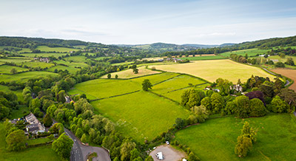
funcionamento
Exemplo de imagem a ser tratada

Slide 8
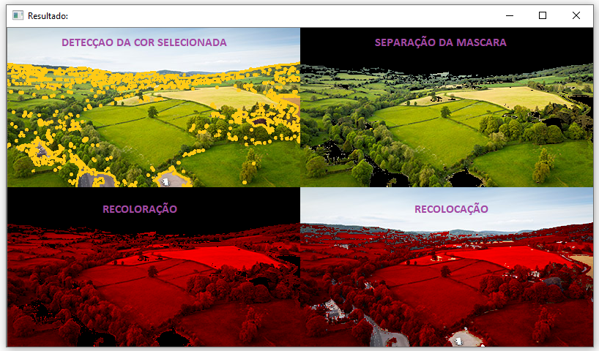
funcionamento
Leitura da imagem
Escolha da cor a ser detectada
Detecção da cor
Geração das máscaras necessária
Recoloração
Re-inserção na imagem original

Slide 9
FUNCIONAMENTO
Leitura da imagem
Detecção da imagem de entrada independente de seu formato
Escolha/Detecção da cor
No momento o programa trabalha somente com cores primarias, mas pode ser expandido, no exemplo detectamos a cor verde.
minimo_verde = np.array([20,20,20],np.uint8)
maximo_verde = np.array([80,255,255],np.uint8)
Mascara = cv2.inRange(hsv, minimo_verde, maximo_verde)
Neste trecho de código acima é mostrado a área de detecção de tons de verde que temos.

Slide 10
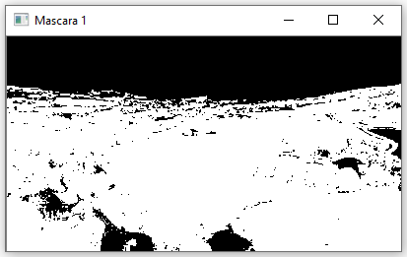
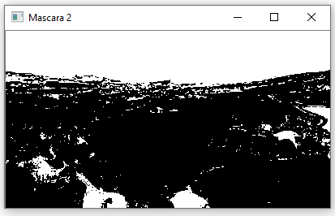
FUNCIONAMENTO
Geração das máscaras necessárias
Para tratamento é gerada duas máscaras a partir da imagem
1 - Máscara da área a ser recolorida 2-Máscara invertida para ser usada na recolocação
mascara = cv2.inRange(hsv, minimo_verde, maximo_verde) mascara_invertida = cv2.bitwise_not(mascara)

Slide 11
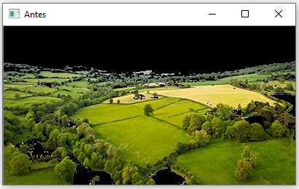
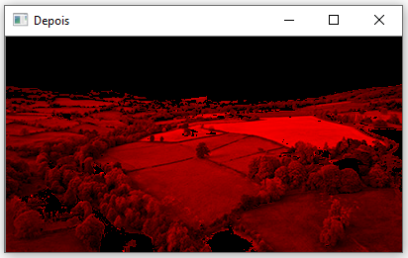
FUNCIONAMENTO
Recoloração da imagem
Máscara 1 é aplicada a imagem que em seguida é quebrada em canais RGB
resultado= cv2.bitwise_and(imagem,imagem, mask=mascara)
(canalAzul, canalVerde, canalVermelho) = cv2.split(resultado)
Os canais são tratados para aplicar a cor que quisermos (no caso, vermelho) e em seguida aplicados sobre a imagem
resultado = cv2.merge([canalAzul*0, canalVerde*0, canalVermelho*1])

Slide 12
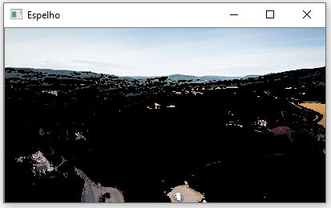
FUNCIONAMENTO
Re-inserção na imagem original
Após a recoloração precisamos re-inserir a área tratada na imagem original
A máscara invertida então é aplicada na imagem original
espelho= cv2.bitwise_and(imagem,imagem, mask=mascara_invertida)

Slide 13
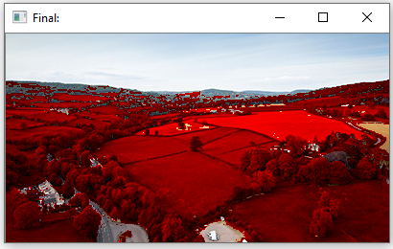
FUNCIONAMENTO
Re-inserção na imagem original
Então As duas imagens são juntadas novamente produzindo o resultado final.
final = cv2.add(resultado,espelho)

Slide 14
Aplicações do código
Inicialmente a intenção de uso do código era para identificação de cores para auxiliar pessoas com algum nível de daltonismo, o auxílio seria feito através da seleção individual e identificação da cor de um objeto e então o display (mostrar) das informações da cor original na tela para o usuário, devido a restrições de tempo não atingimos este objetivo por inteiro porém o produto final pode ser trabalhado para esta intenção, e em seu estado atual também pode ser usado para outras intenções como.

Slide 15
Aplicações do código
Detecção de áreas de queimadas em florestas
Detecção de movimentações de nuvens (meteorologia)
Trabalho de “greenscreen” para tratamento de vídeo
Recoloração em imagens etc.

Slide 16
Obrigado

